Slide 1


Tower Defense
By
Андрей Лампетов
Александр Екшов

Slide 2



Какие библиотеки использовались?

Slide 3
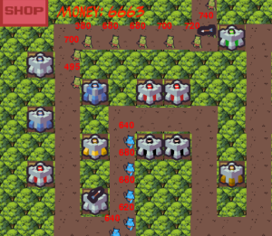
Вкратце о проекте

Slide 4
Основные механики

Slide 5
Виды мобов

Slide 6



Виды башен

Slide 7
Скрытые механики

Slide 8
Трудности

Slide 9
Спасибо за внимание

